Slide 1


10. Velvollisuudet
Ydinsisällöt

Slide 2
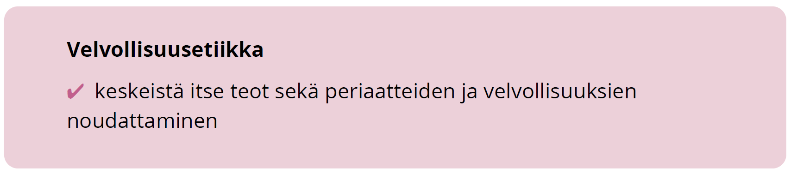

Slide 3
Velvollisuusetiikka
Velvollisuusetiikan mukaan moraali on velvoittavaa, autonomista ja universaalia.
  Velvoittavuus: ihmisillä velvollisuus noudattaa moraalisia periaatteita.
  Autonomisuus: moraalia noudatettava sen itsensä vuoksi, ei välineenä minkään muun päämärän saavuttamiseen
  Universaalius: moraali velvoittaa kaikkia ihmisiä kaikkialla

Slide 4
Moraalilaki vs. valtion laki
Velvollisuusetiikassa puhutaan usein moraalilaista.
Moraalilakia ei pidä sekoittaa valtioiden lakeihin.
  Lait muuttuvat, mutta moraalilaki on ihmisten toiveiden ja uskomusten yläpuolella.
  Lakien näkökulmasta ei ole väliä sillä, miksi joku noudattaa lakia. Moraalilain näkökulmasta sillä on väliä.

Slide 5
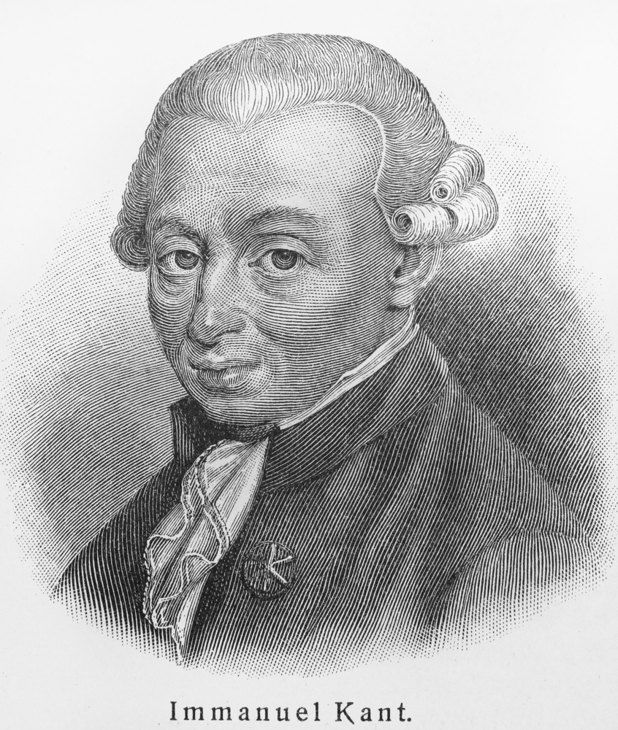
Kategorinen imperatiivi
Filosofi Immanuel Kant esitti kategorisen imperatiivin. Siitä on kaksi erilaista muotoilua.
  Toimi aina niin, että toimintaasi ohjaavasta periaatteesta voisi tulla yleinen laki.
  Älä koskaan kohtele toista ihmistä pelkästään välineenä, vaan aina myös päämääränä sinänsä.

Slide 6
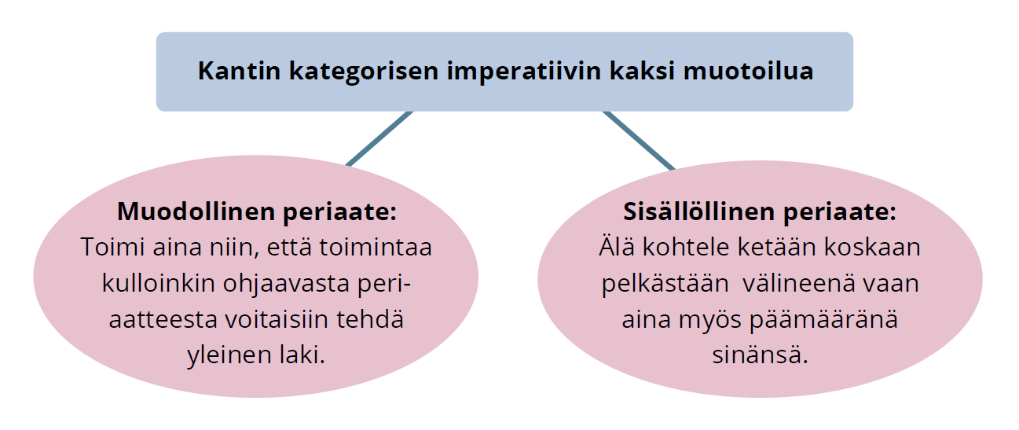

Slide 7

Mitä vapaus on?
Vapaus voidaan ymmärtää kahdella tavalla.
  Vapaus on sitä, että saa tehdä juuri mitä tahtoo.
  Vapaus on sitä, että voi järjen avulla päättää, miten suhtautuu erilaisiin haluihinsa.

Slide 8
Taito: Ajatuskokeet etiikassa
Ajatuskokeissa testataan näkemyksiä kuvitteellisten tilanteiden avulla.
Etiikassa ajatuskokeita on käytetty muun muassa eri normatiivisen etiikan teorioiden kritisointiin.
Esimerkiksi seurausetiikkaa on kritisoitu ajatuskokeella, jossa saattaisi seurausetiikan mukaan olla oikein tappaa yksi gladiaattori, jos sen katsominen tuottaisi mielihyvää suurille ihmisjoukoille.

